Slide 1

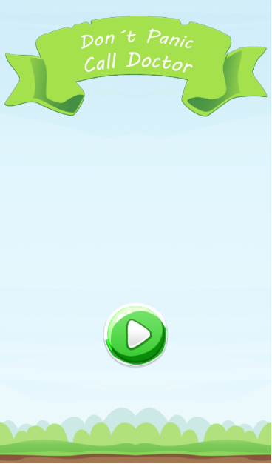
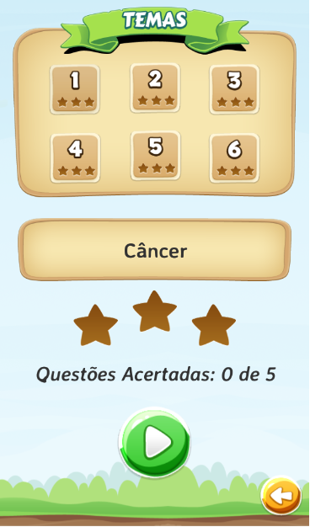
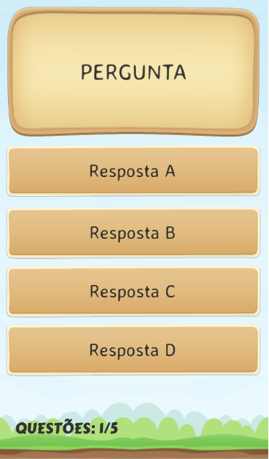
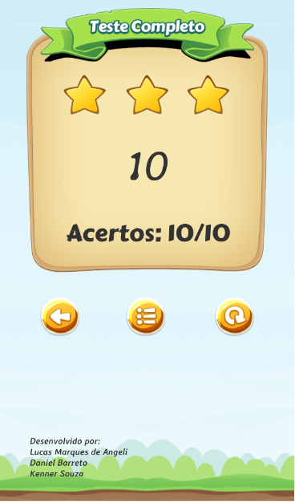
Projector Interdisciplinar II
Orientadores: André Ribeiro, Victor Rosetti e Zirlene Effgen.
Alunos: Daniel Barreto, Kenner Souza, Lucas de Angeli.
Tema: Saúde
Projeto: DON’T PANIC CALL DOCTOR
Apresentação:
O jogo foi desenvolvido com o objetivo de, trazer informações relacionadas a área da saúde em forma de um QUIZ, no qual através das respostas, mostraremos como agir em determinadas situações até que o socorro especializado chegue. Lembrando que, sempre se deve recorrer a ajuda médica para tratar qualquer caso.
Recursos tecnológicos:
O sistema foi desenvolvido utilizando a linguagem de programação C Sharp (C#) e no Unity Engine 5.
Resultados:
Tela inicial do jogo
Tela de temas
Tela de pergunta com opções de resposta.
Tela de nota
Conclusão:
Ao fazermos este jogo podemos ver como agir em determinadas situações, para podermos apresentar algum tipo de assistencia em um determinado momento de necessidade.
Cursos:
Análise e Desenvolvimento de Sistemas - Sistemas de Informação.
Notes:
1

